Slide 1
Apache Incubator-DolphinScheduler
一个分布式易扩展的可视化DAG工作流任务调度系统
本产品保密并受到版权法保护
Confidential and Protected by Copyright Laws

Slide 2
自我介绍
乔占卫
现任易观调度项目经理，Apache DolphinScheduler PPMC。 DolphinScheduler核心开发者之一。经历了DolphinScheduler从0到1的开发、开源及贡献给Apache孵化器的整个历程。

Slide 3
目录
CONTENTS
1
DS架构原理
2
DS运行原理
3
从 DAG & Task 来看 DS
4
DS核心功能
5
DS安装之坑

Slide 4
PART 1
DS架构原理

Slide 5
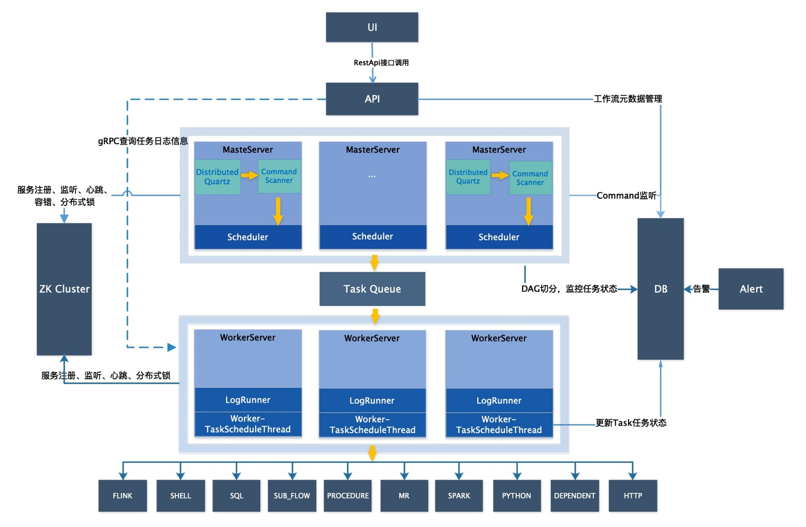

Slide 6
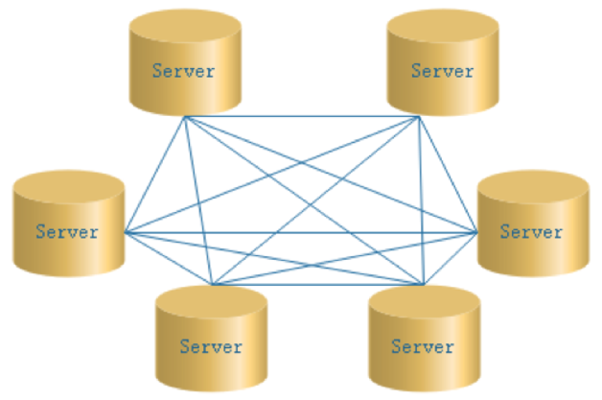
中心化 vs 去中心化
PK

Slide 7
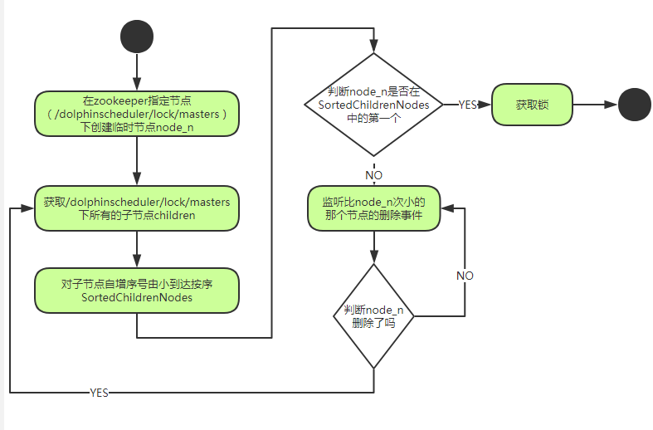
ZK分布式锁实践

Slide 8
PART 2
DS运行原理

Slide 9
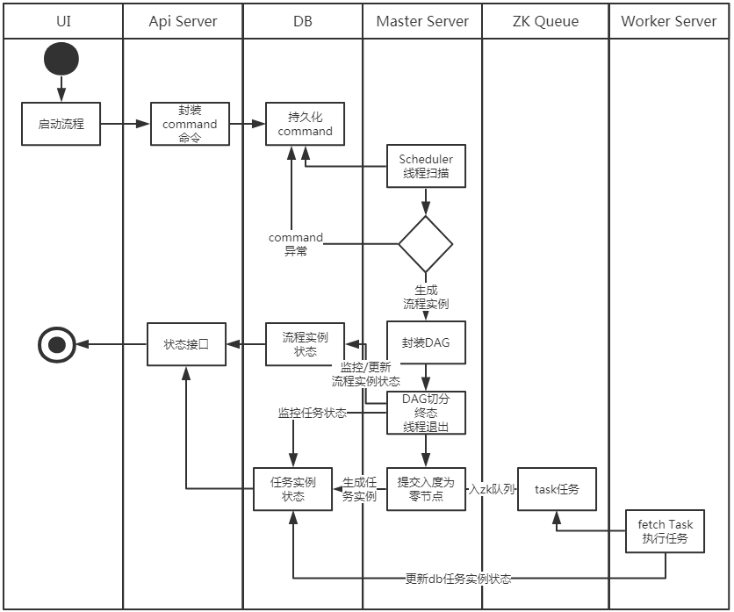
运行流程

Slide 10
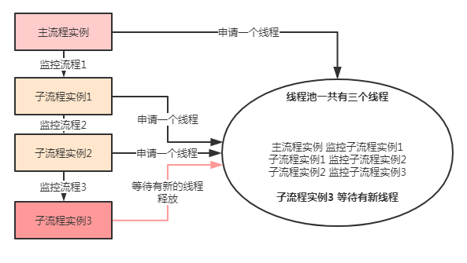
Master线程不足

Slide 11
循环等待解决方案
实时预计算所有Master可用线程总和
单Master线程池进行判断，如果线程池不足，流程实例直接失败
构建循环队列，自适应运行

Slide 12
流程/任务优先级
流程实例优先级_流程实例id_任务实例优先级_任务实例id_ips整数
优先级别：
流程实例优先级 > 流程实例id > 任务实例优先级 > 任务实例id
默认FIFO

Slide 13
PART 3
从 DAG & Task 来看 DS

Slide 14
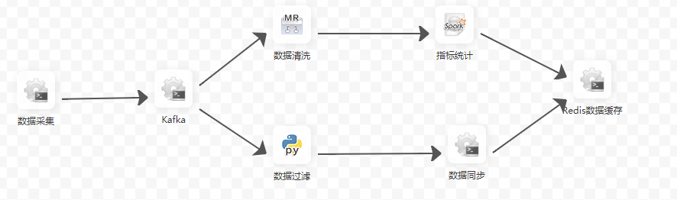
DAG

Slide 15
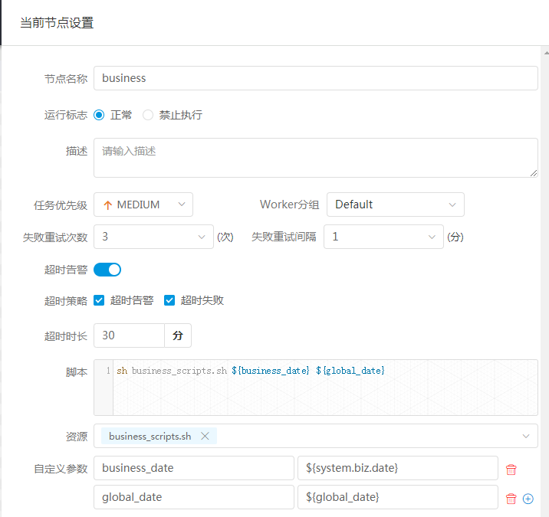
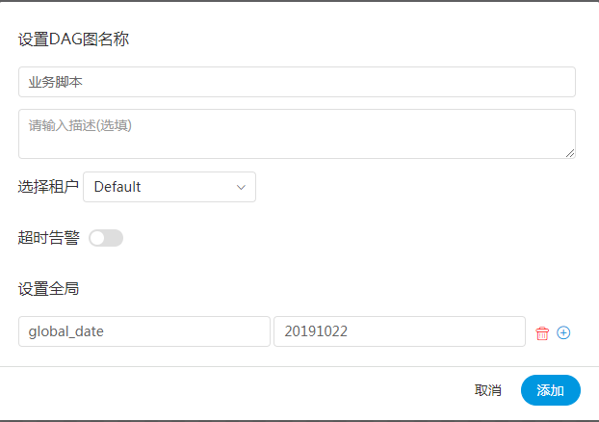
SHELL任务
ProcessBuilder封装
sudo -u 租户 sh xxxx.command
命令进行任务提交
Python、MR、Spark、Flink是SHELL任务的封装

Slide 16
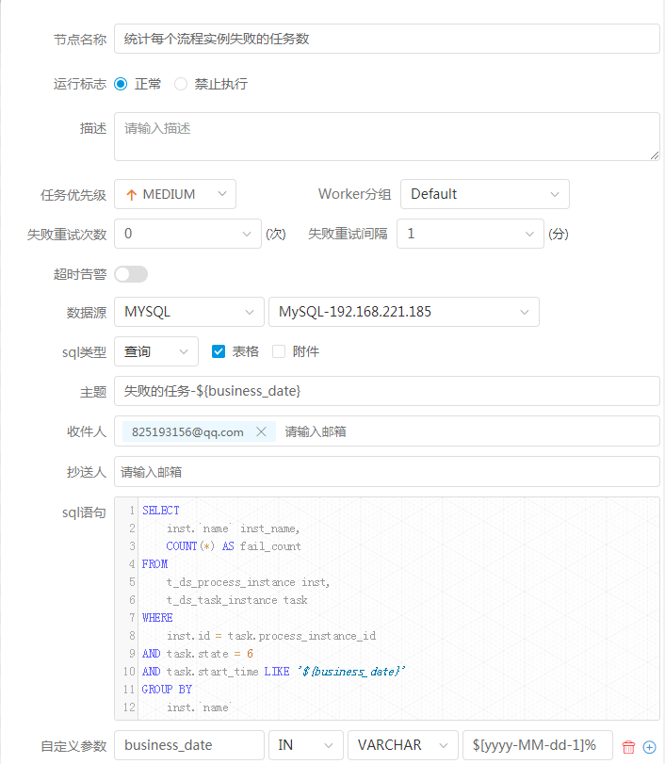
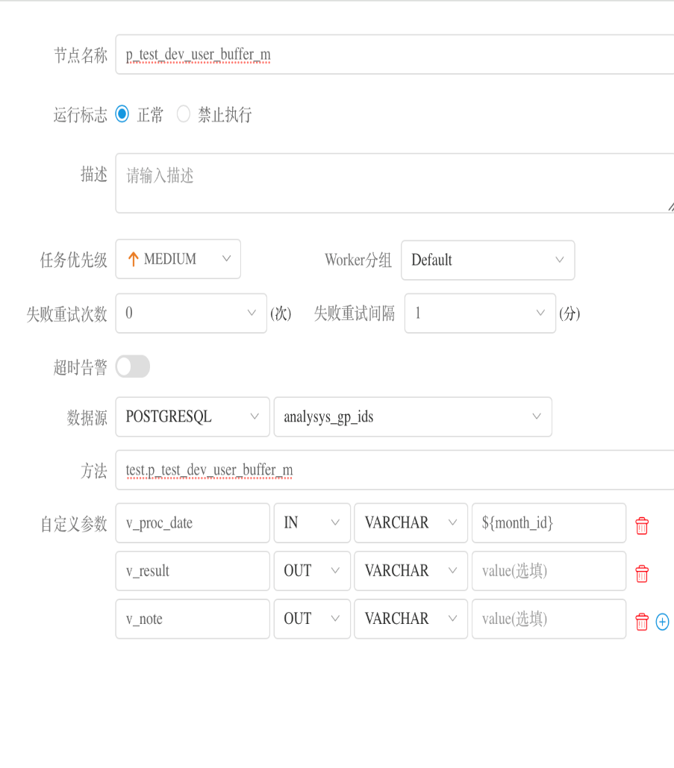
SQL和Procudure任务

Slide 17
HTTP和子流程任务
HTTP任务：接口调用
子流程任务：流程间的嵌套

Slide 18
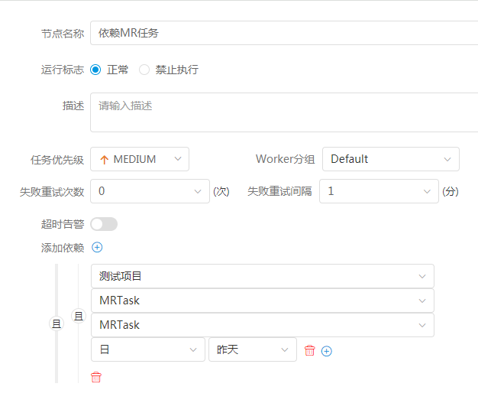
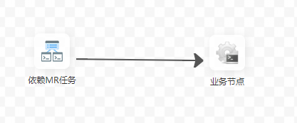
任务依赖节点
周期+偏移量 卡流程实例区间状态
注意：
1，对于依赖的任务，只要被调度起来了，就会一直等待
2，如果是补数或者调度起来的任务，依赖的是调度时间
3，如果卡住的流程实例有多条数据，判断最新的一条的状态

Slide 19
PART 4
DS核心功能

Slide 20
停止、暂停、重跑和从失败节点恢复
停止 ： 是对当前正在运行的任务进行kill，流程是从准备停止最终到停止
暂停：是将当前运行的下一个任务节点设置为暂停状态，流程暂停
重跑：会固化全局和局部参数，不会生成新的流程实例
从失败节点恢复：从任务失败的节点继续任务调度

Slide 21
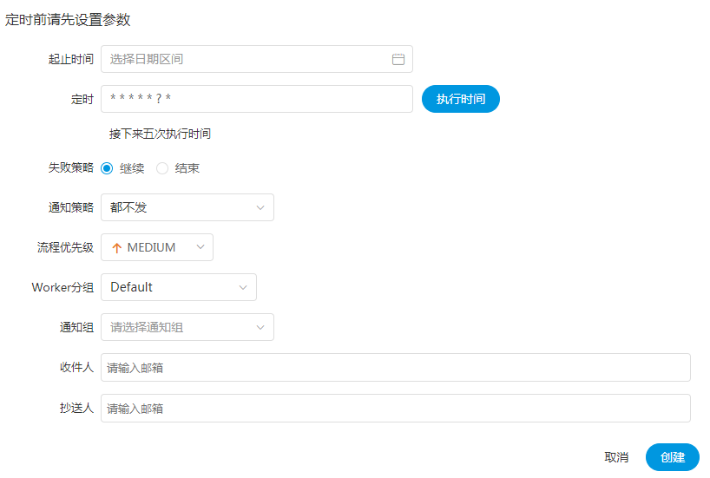
定时
注意：
1，分布式定时，部署在Master中
2，1.0.4之前中定时BUG
3，定时需要上线
4，定时是有有效范围的
5，新手容易定时为每秒执行

Slide 22
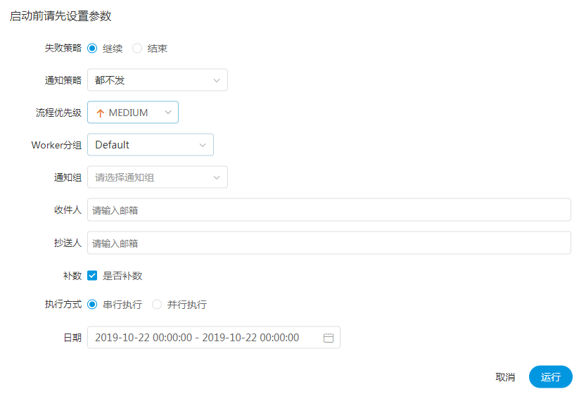
补数
注意：
1，支持串行和并行两种方式补数
2，现只支持定天补数和连续区间（天）补数
3，内置了系统时间
${system.biz.date} 业务时间
${system.biz.curdate} 业务调度时间
${system.datetime} 业务调度时间时间戳
自定义时间
$[yyyyMMdd-N] 。。。

Slide 23
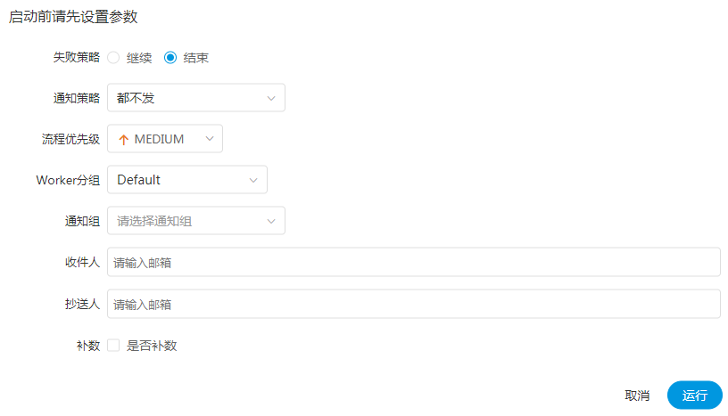
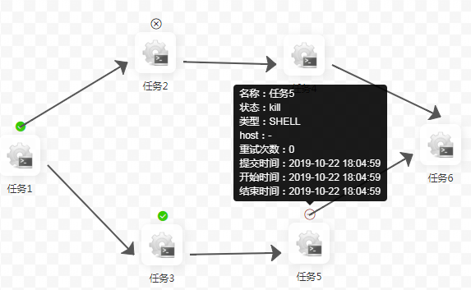
失败策略
注意：
当失败策略设置为失败结束的时候，
一旦并行任务中有失败任务，则会kill掉正在运行的并行任务

Slide 24
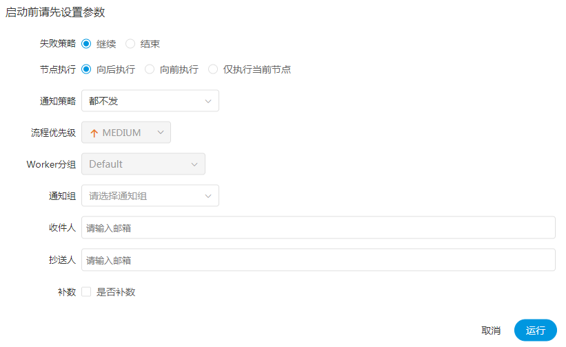
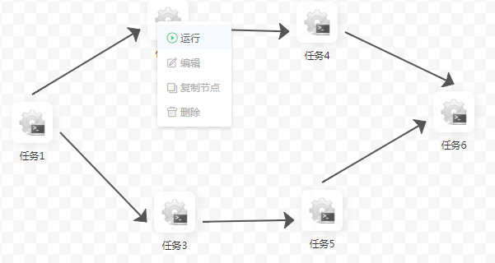
指定节点跑
注意：
向前执行，是从开始节点向后运行到指定节点

Slide 25
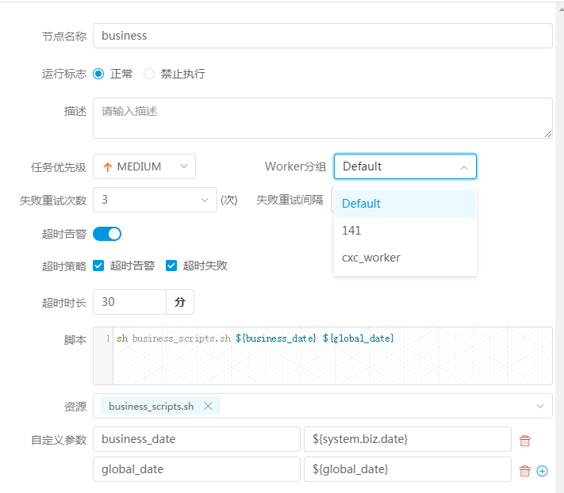
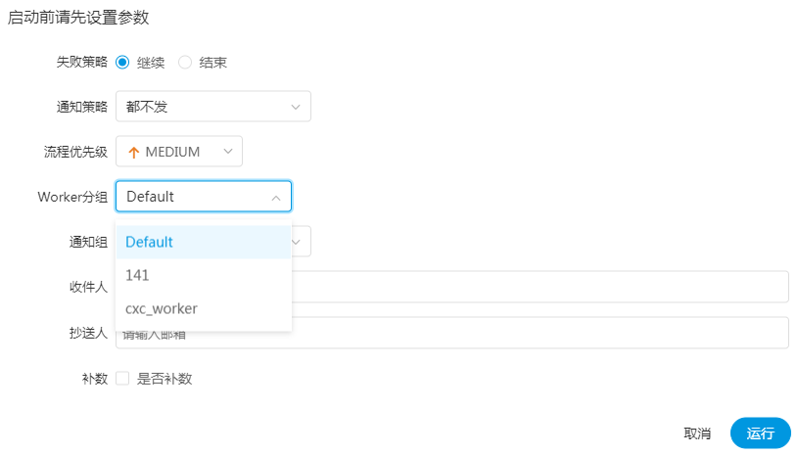
指定Worker分组
注意：
可以对流程和任务指定Worker分组
WorkerServer在拿取任务的时候，判断该任务是不是可以在本机
上执行

Slide 26
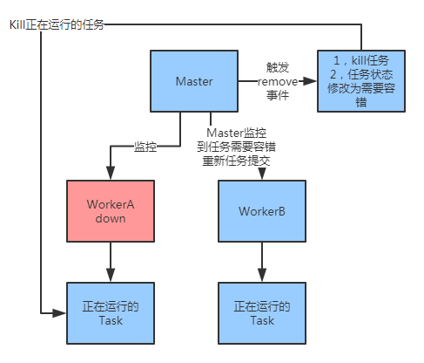
Worker掉了

Slide 27
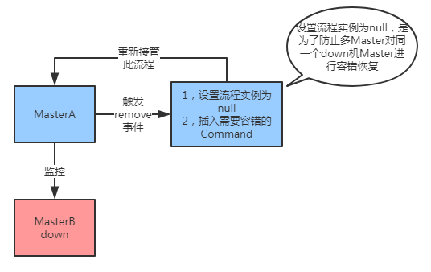
Master掉了

Slide 28
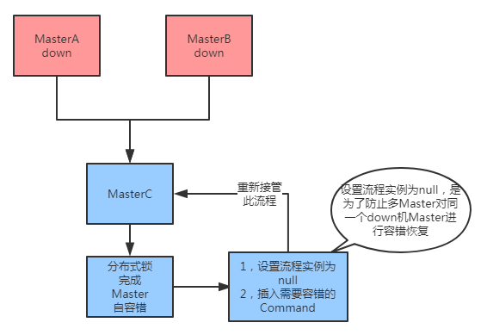
Master全掉了

Slide 29
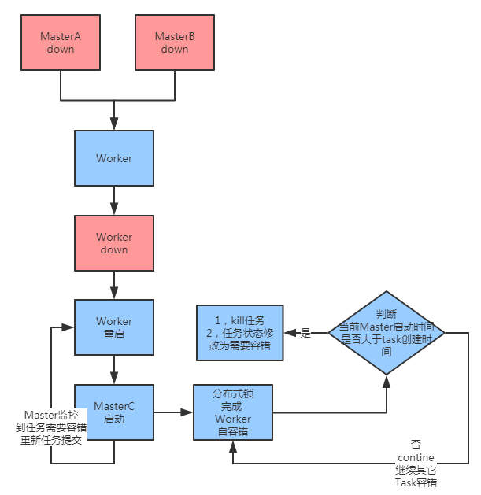
Master全掉之后，Worker重启了

Slide 30
PART 5
DS安装之坑

Slide 31
坑
1，安装之前需要安装kazoo
2，install.sh机器需要和其它机器SSH打通
3，install.sh中installPath不能和当前install.sh路径相同
4，如果使用namenode HA，需要将core-site.xml和hdfs-site.xml复制到conf下
5，需要根据实际情况在common.properties中配置.dolphinscheduler_env.sh环境变量
6，如果开启了kerberos，则不能使用不能指定用户去操作hdfs

Slide 32


获得帮助
Submit an issue
Mail to dev-subscribe@dolphinscheduler.apache.org, follow the reply to subscribe the mail list.

